Slide 1
Navegación y búsquedas específicas en la colección
Búsqueda en las colecciones de Research4Life
Research4Life es una colaboración público-privada de cinco colecciones:

Slide 2
Contenido
Introducción y acceso al Portal de Contenidos
Búsqueda Summon
Búsqueda básica
Guardar/Imprimir/Enviar por correo electrónico referencias
Exportar referencias
Búsqueda avanzada
Google Académico (para Research4Life): Introducción
Búsqueda en Google Académico
Uso de “Mi Biblioteca” y creación de alertas
Exportar referencias
Búsqueda avanzada
Solución de problemas y apoyo
Síntesis
Esta presentación tiene licencia de Creative Commons Atribución 4.0 Internacional (CC BY-SA 4.0)
v1.3 febrero de 2023

Slide 3
Objetivos de aprendizaje
Utilizar Summon para buscar en todos los recursos disponibles en Research4Life.
Utilizar Google Académico para buscar recursos disponibles en Research4Life.
Refinar y filtrar los resultados de búsqueda.
Limitar la búsqueda por los recursos disponibles en su país.

Slide 4
Introducción
Hay dos herramientas principales para buscar en las colecciones Research4life;
Summon
Google Académico
Estas opciones se utilizan para completar búsquedas por palabras clave con enlace a documentos de texto completo disponibles de las editoriales participantes de Research4Life.
Existen también diferentes conjuntos de recursos que se analizarán por separado.

Slide 5
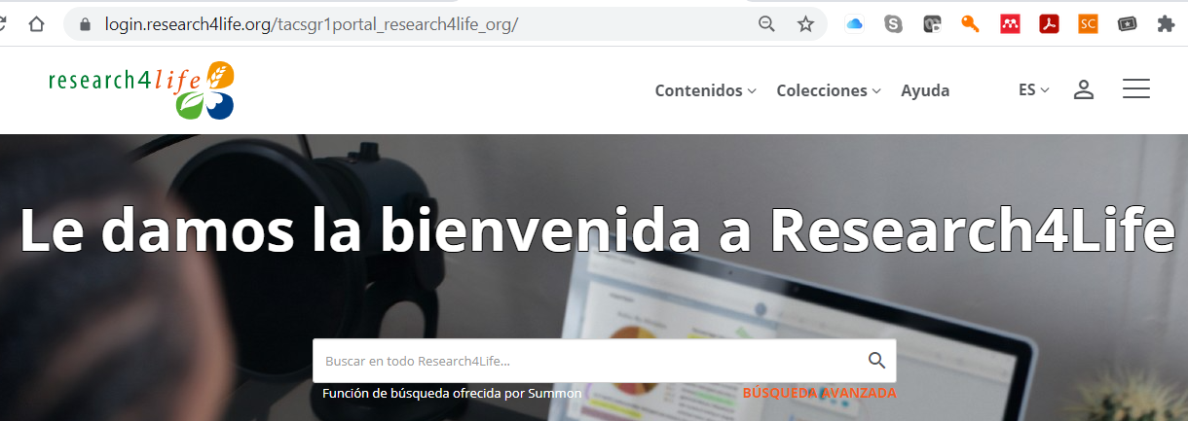
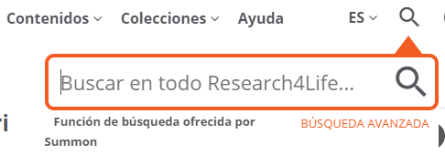
Acceso al Portal de Contenidos
Summon se muestra en la página inicial de los tres Portales de Contenidos
Una vez activada una de las opciones del portal, se puede abrir Summon con un clic en la lupa

Slide 6
¿Qué es Summon?
Summon es un motor de búsqueda similar a Google que proporciona resultados rápidos clasificados por relevancia.
Los usuarios ingresan los términos de búsqueda en un solo recuadro de búsqueda o mediante la opción de búsqueda avanzada.
Los resultados de la búsqueda se muestran con enlaces directos al texto completo en línea y / o vista previa (resumen).
Las búsquedas se pueden refinar (limitar) por tipo de contenido, disciplina, fecha de publicación y otras opciones.
Las referencias de las búsquedas se pueden guardar con opciones para enviar por correo electrónico, imprimir o exportar a un software de gestión bibliográfica.

Slide 7
¿Qué es Summon? (continuación)
Cuando se utiliza el recuadro de búsqueda en cualquier página de contenidos de Research4Life, Summon realiza automáticamente la búsqueda en el entorno específico del país donde se realiza la búsqueda.
Summon hace uso de las ofertas de países definidas por las editoriales donde identifica a qué países otorgan acceso a sus recursos.
Los resultados de la búsqueda están vinculados a la instancia de Summon Knowledge Base que refleja todas las ofertas de las editoriales en ese país.

Slide 8
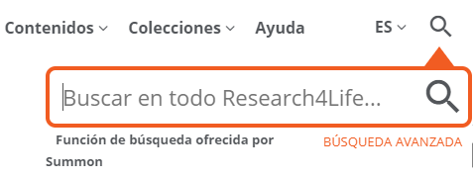
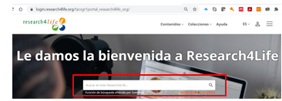
Recuadro de búsqueda Summon
Los usuarios pueden iniciar búsquedas de Summon en el recuadro debajo del nombre de cualquiera de las tres pantallas iniciales del Portal de contenidos. Después de abrir la opción en uno de los portales, hacer clic en la lupa.
La leyenda Buscar en todo Research4Life… explica que cualquier búsqueda tendrá los mismos resultados, incluidos los enlaces al texto completo de todo el material Research4Life independientemente de la colección o portal, al que las editoriales han otorgado acceso en un país/institución específica.
Para estas búsquedas se ha utilizado el Portal Unificado de Contenidos.

Slide 9
Búsqueda en colecciones Research4Life
Si hace una búsqueda de solar panels and developing countries [paneles solares en países en desarrollo] en cualquiera de las 5 colecciones o tres portales de contenidos, los resultados serán los mismos.
Esta búsqueda produce 646 referencias que las editoriales otorgan acceso en el país/institución específica.
En este caso, el Portal Unificado de Contenidos y la Colección ARDI tienen los mismos resultados (646).

Slide 10
Búsqueda básica en el Portal Unificado de Contenidos
Abajo se muestra el recuadro de búsqueda Summon. Notar la opción de BÚSQUEDA AVANZADA.
Escribir “hospital infections” and “developing countries” [“infecciones hospitalarias” y países en desarrollo”] en el recuadro de búsqueda. Dar clic en el ícono .
Al utilizar las comillas (“...”), los resultados se limitarán a las referencias en las que los dos conjuntos de palabras se encuentren adyacentes.

Slide 11
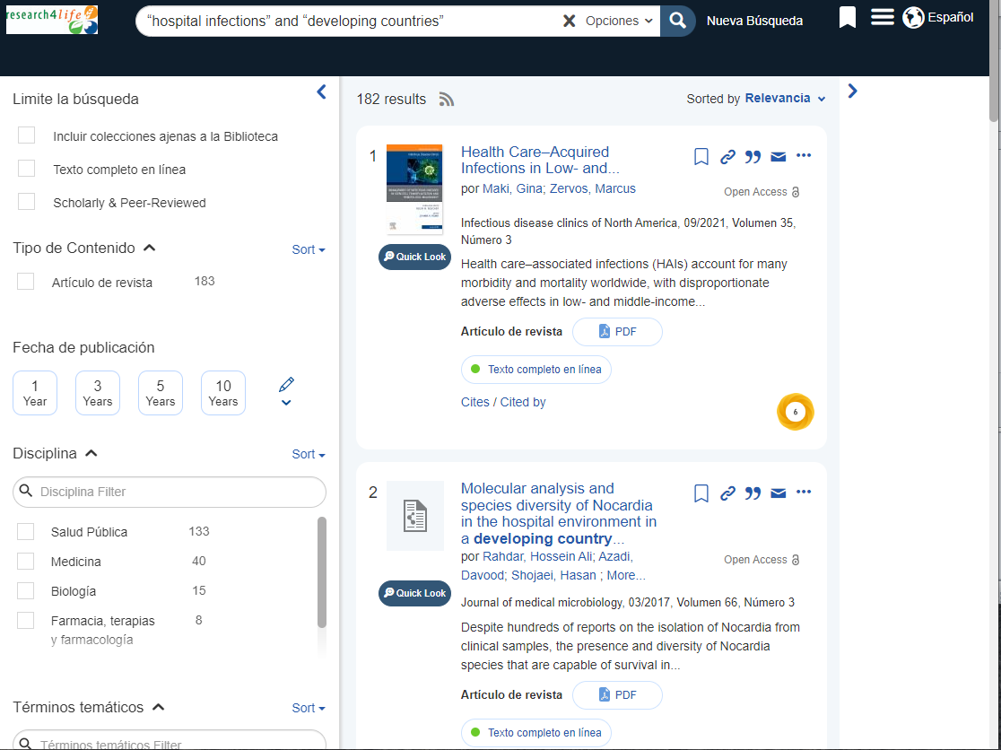
Búsqueda básica (continuación)
Esta búsqueda produce 182 resultados por relevancia vs. fecha (la más reciente o más antigua).
Para la primera referencia, clic en Artículo de revista: Texto completo en línea para abrir el documento.
Notar también la opción Quick Look (vista rápida).

Slide 12
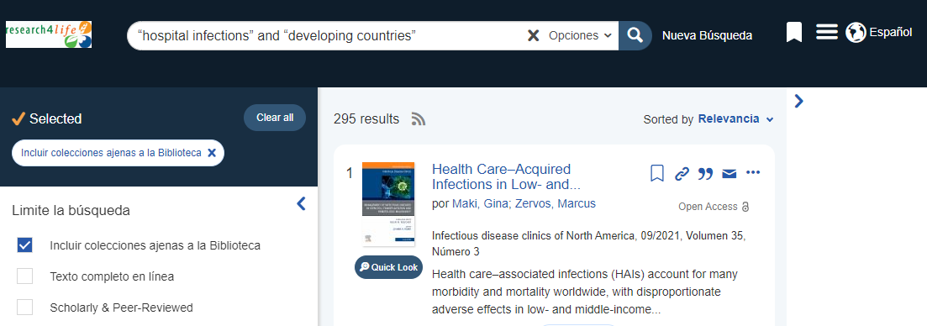
Las editoriales otorgan acceso
Las editoriales tienen la opción de otorgar acceso o no en un país específico. La búsqueda de “hospital infections” and “developing countries” [infección hospitalaria y países en desarrollo] obtiene 182 resultados.
La misma búsqueda para un hospital docente en Bolivia es 57. Para una universidad en Nicaragua es 171. Hay una diferencia de 33%
Si se activa la opción “Incluir colecciones ajenas a la biblioteca”, el número de citas aumenta a 295, aunque es posible que el acceso al texto completo no esté disponible

Slide 13
Búsqueda básica (continuación)
Tener en cuenta que el uso de comillas y el operador booleano “AND” reduce la búsqueda y ofrece resultados más relevantes.
Los resultados también pueden diferir de un país a otro según las ofertas de las editoriales en ese país. En algunos casos, las editoriales otorgan acceso a sus recursos a sólo una categoría de institución dentro de un país (por ejemplo, los Servicios de atención de salud pueden tener acceso al contenido de una editorial cuando ninguna otra categoría en el país lo tiene).
Para las instituciones en la categoría que cuentan con estos materiales extra, los resultados de búsqueda Summon no incluyen estos recursos.
Notes:
Nota: Sin las comillas "...", la búsqueda dará 29,783 resultados. Para hospital infections y “developing countries” hay 18,221 resultados, y para las “hospital infections” y developing countries, hay 269 resultados.

Slide 14
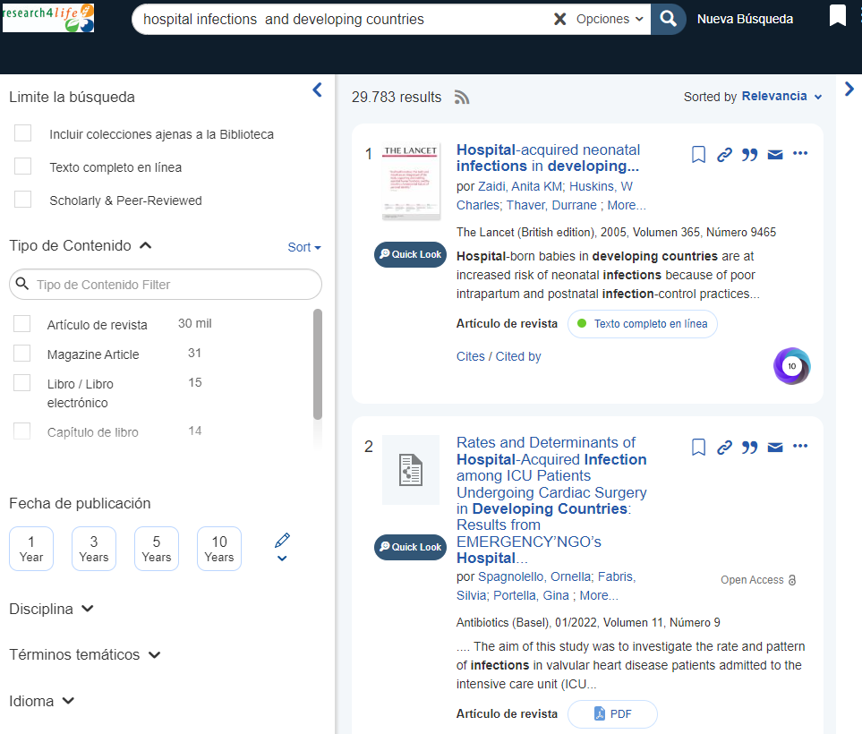
Refinar las búsquedas
En la columna de la izquierda, Summon tiene varias funciones útiles para REFINAR SU BÚSQUEDA.
Estas opciones incluyen;
TIPO DE CONTENIDO Incluye artículos de revista, capítulos de libros, e-books y más.
FECHA DE PUBLICACIÓN
DISCIPLINA
TÉRMINOS TEMÁTICOS
IDIOMA
Utilice estas opciones cuando sea apropiado

Slide 15
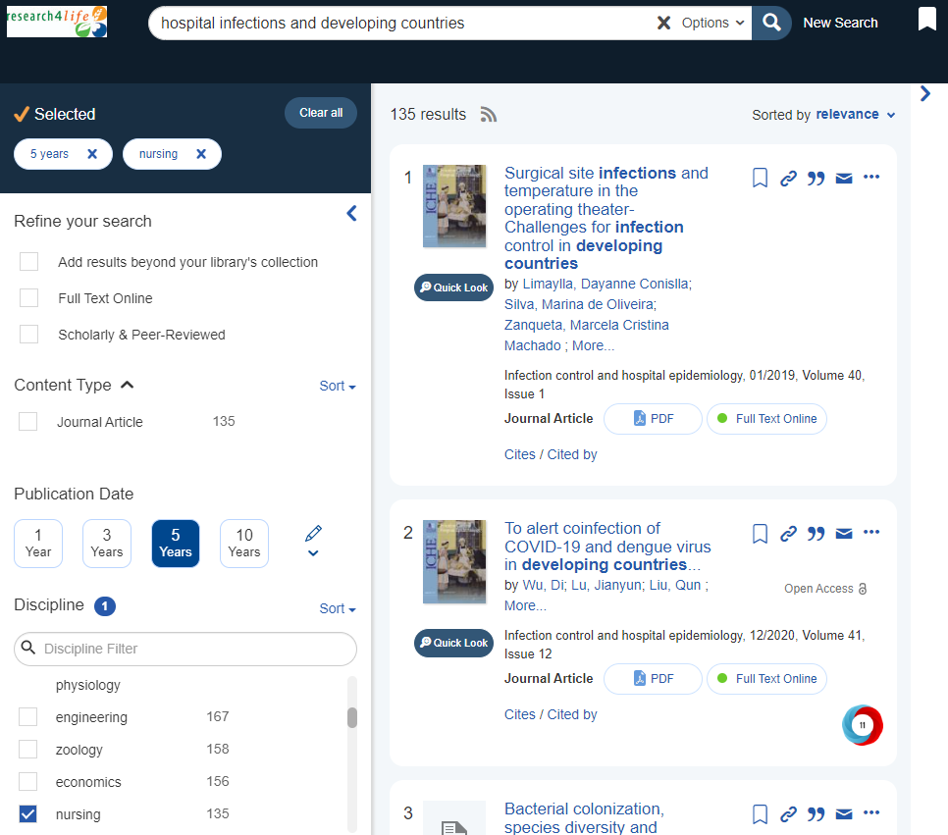
Summon: Funciones de búsqueda DISCIPLINA y FECHA DE PUBLICACIÓN
En el siguiente ejemplo, la búsqueda se ha refinado para contener material de Nursing [Enfermería] (DISCIPLINE) en los últimos 5 años (Publication Date) – un total de 135 referencias.
RECUERDE que se deben borrar las opciones, ya sea con un clic en la casilla resaltada para Nursing [Enfermería] o borrando PUBLICATION DATE o utilizando la opción Clear all (borrar todo) en la parte superior de la columna.
Notes:
Para este ejemplo se quitaron las comillas en las palabra de búsqueda y pasamos a la interfaz en inglés

Slide 16
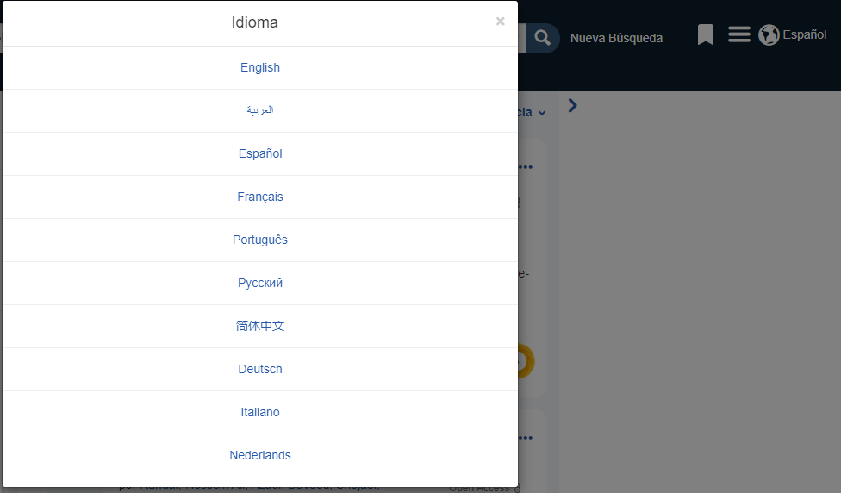
Summon: opciones de interfaz de idioma
Al hacer clic en la interfaz predeterminada en inglés, se muestran opciones de idioma alternativo.
La interfaz en español se mostrará en esta diapositiva.
En una interfaz de idioma diferente, el uso de términos de búsqueda en inglés dará como resultado una mayor cantidad de citas. Por ejemplo, "infecciones hospitalarias" y "países en desarrollo" en español tiene 2 resultados.
La búsqueda en español genera menos resultados pero mostrará material (artículos, libros) en ese idioma. Por ejemplo, "infecciones hospitalarias" da como resultado 590 resultados.

Slide 17
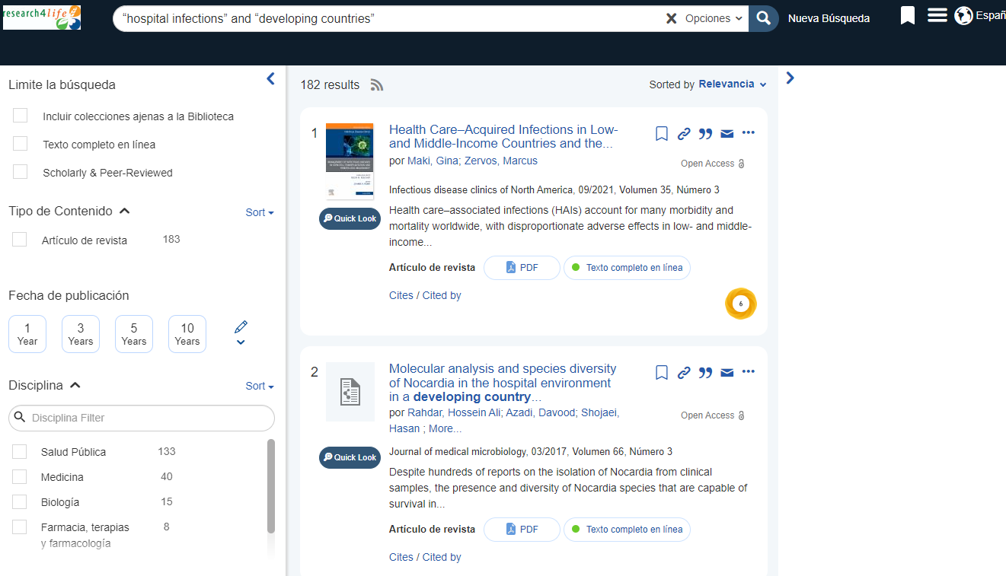
Interfaz en español
Ahora se muestra la interfaz en español. Se cambia en la esquina superior derecha
Debe tener en cuenta que muchas de las funciones, pero no todas, se muestran en español, especialmente en la columna “Límite la búsqueda´”.
Esta opción es útil en países donde el inglés no es el idioma principal.
Si utiliza los términos en español, los resultados son mínimos.

Slide 18
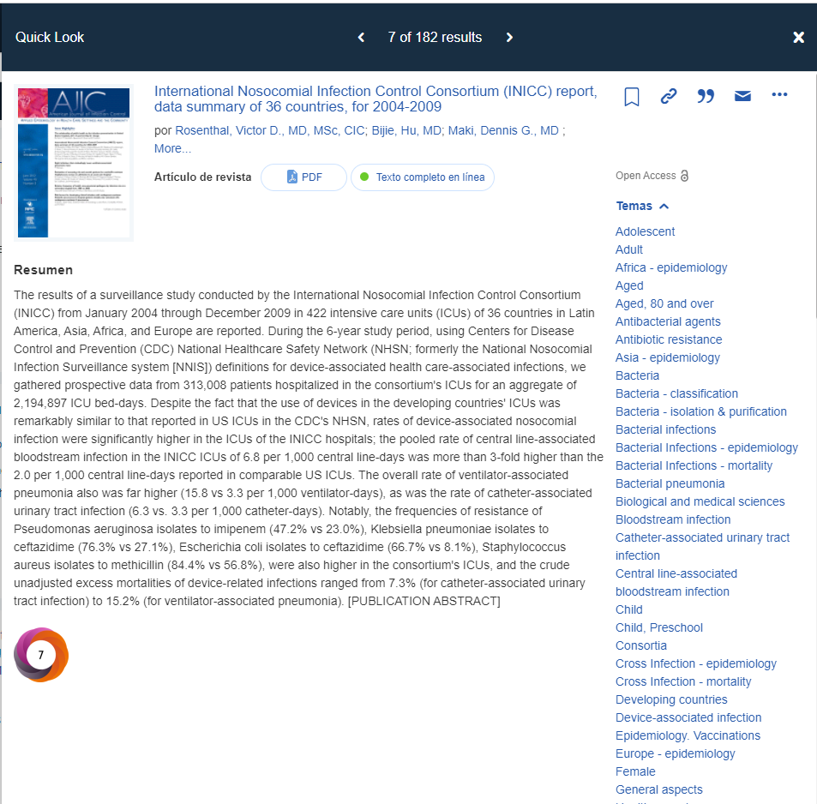
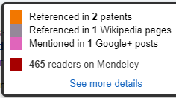
Función Quick Look [vista previa]
Casi todas las referencias contienen una vista previa “Quick Look” que incluye un resumen del artículo e información bibliográfica detallada del registro Medline: publicación, volumen, número, páginas, género y temas.
La función Quick Look se puede utilizar para evaluar el contenido del artículo o libro para decidir si descargarlo o no.
Note que la Insignia Altmetric– será presentada en la siguiente diapositiva

Slide 19
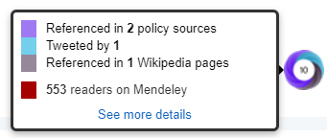
Insignia Altmetric
Provisto por altmetric.com, la Insignia Altmetric contiene métricas y datos cualitativos que son complementarios a las métricas tradicionales basadas en citas. Proporciona un resumen de un vistazo del volumen y tipo de atención que ha recibido un elemento de investigación.
Al colocar el cursor sobre la insignia, se resaltan los datos de resumen de altimetric.com. Para el siguiente ejemplo, las categorías de información son referenciadas en fuentes de políticas (2), Twitter (1), referencia en páginas de Wikipedia (1) y lectores en Mendeley (553).

Slide 20
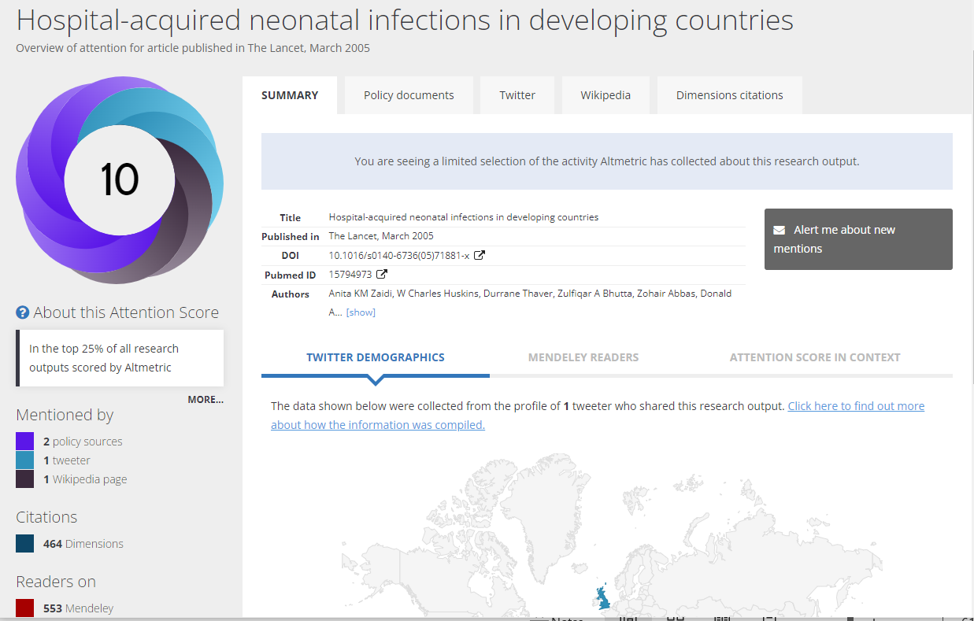
Altmetric: página de detalles
Cada insignia Altmetric se enlaza a la página de detalles de Altmetric asociada.
Esto incluye un resumen, datos demográficos de Twitter, lectores de Mendeley, listas de puntuación de atención en contexto y una descripción general de la puntuación de atención de Altmetric.

Slide 21
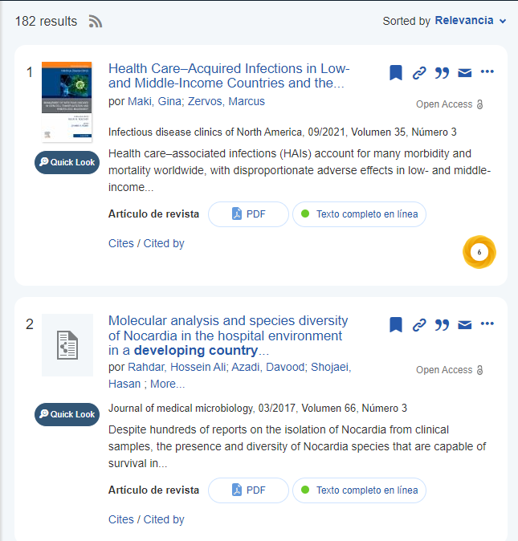
Guardar artículos en el carrito
Otras funciones incluyen la opción de guardar elementos en el carrito y luego enviarlos a imprimir, enviar por correo electrónico o exportar a un software de gestión bibliográfica.
Hacer clic en el ícono Guardar elementos para mover las citas al carrito.
Los usuarios pueden mantener un registro de los resultados de búsqueda.

Slide 22
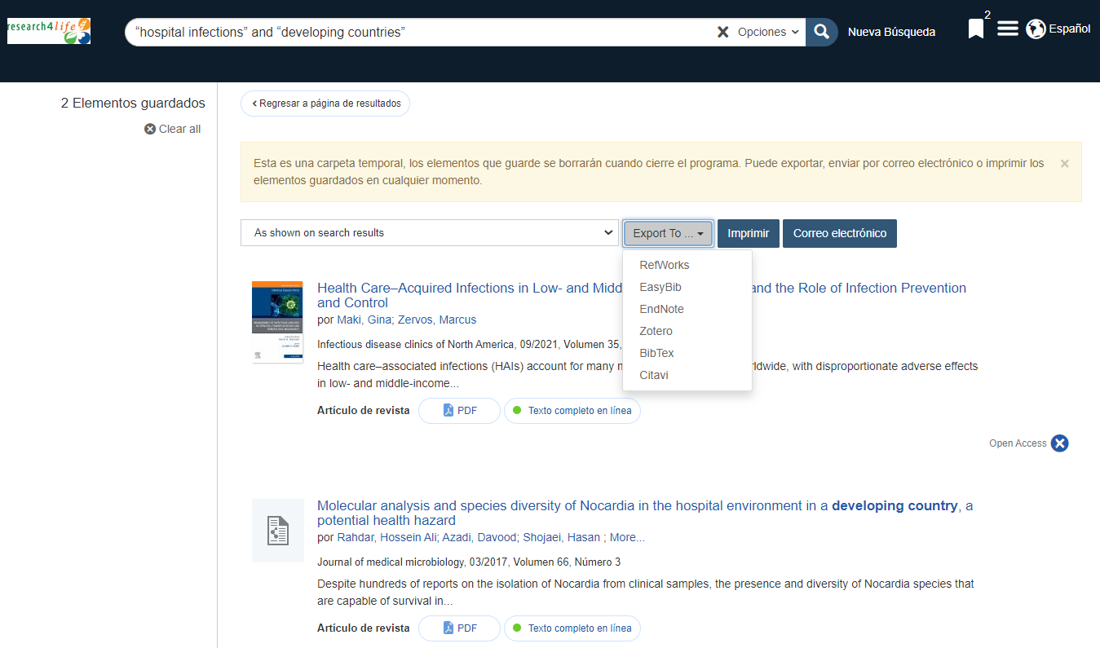
Opciones para elementos guardados en el carrito
A continuación se muestra el carrito con los 2 artículos guardados con las opciones: Exportar a, Imprimir y Enviar por correo electrónico.
Para borrar todo, hacer clic en el cuadro de la columna de la izquierda. Las opciones Exportar a están resaltadas.

Slide 23
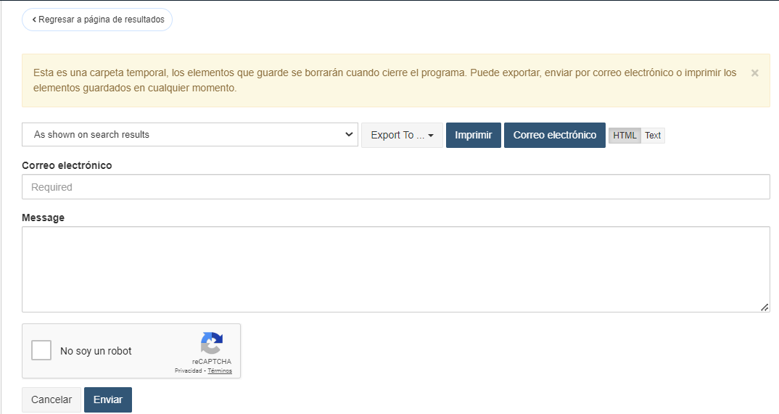
Opciones: Email e Imprimir
Las opciones Imprimir y Correo electrónico se muestran abajo.
Estas funciones son útiles para administrar los elementos guardados, ya sea por correo electrónico o imprimirlos directamente.

Slide 24
Exportar referencias
Un Software de gestión de referencias es una excelente herramienta para registrar y utilizar referencias bibliográficas de múltiples búsquedas.
Esta información se puede integrar a un software de procesamiento de textos para generar citas en el texto (notas a pie de página) y bibliografías. El software guarda datos bibliográficos de fuentes en línea como Summon y Google Académico.
Summon tiene la opción de exportar referencias a RefWorks, EasyBib, EndNote, Zotero, BiblioTex, Citavi.

Slide 25
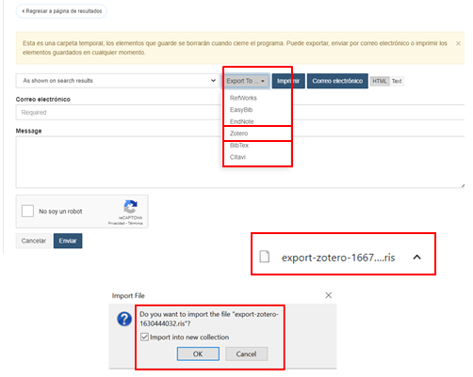
Exportación de referencias desde Summon
Los ejemplos utilizan el software de código abierto de Zotero.
Se muestra el carrito de búsqueda Summon con seis citas y las opciones Exportar a.
Después de hacer clic en Zotero, Google Chrome crea un archivo que se puede enviar (exportar) y agregar (importar) a la lista de la colección de Zotero. Hacer clic en el archivo para abrir la opción de importar a una nueva colección. Luego hacer clic en OK.

Slide 26
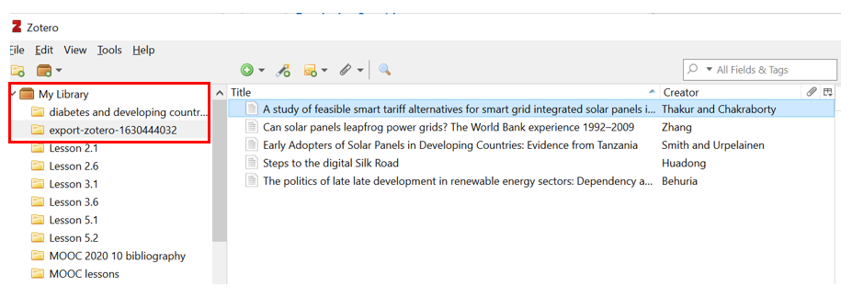
Importar un archivo a Zotero
En Zotero, My Library se muestran las opciones de colecciones listadas.
Observar el archivo importado de Summon: export-zotero….

Slide 27
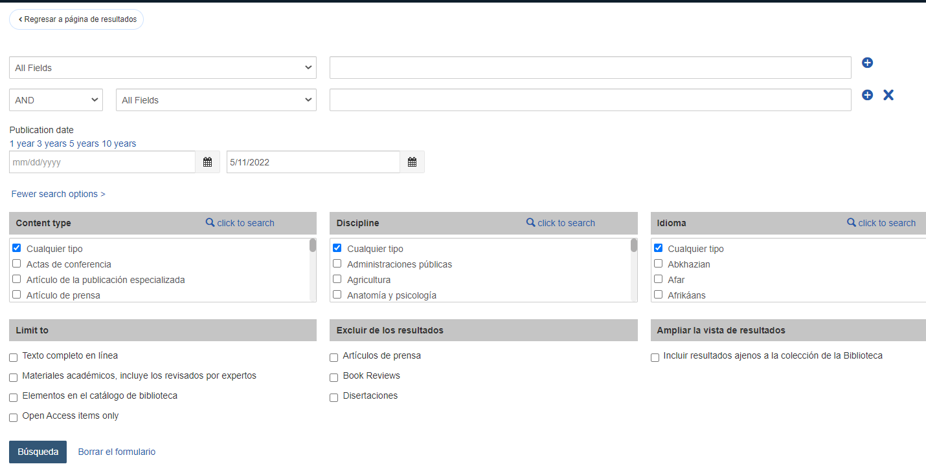
Búsqueda Avanzada
Esta es una herramienta muy útil porque se enumeran varias opciones de búsqueda en una página.
Los usuarios pueden ingresar palabras clave en los recuadros iniciales y limitar la búsqueda utilizando el menú desplegable All Fields [todos los campos].
Los filtros discutidos anteriormente también se encuentran disponibles: Publication date [Fecha de publicación], Content type [Tipo de contenido], Discipline [Disciplina], Idioma, Limit to [Limitar a], Excluir de los resultados y Ampliar la vista de resultados.
Notes:
Utilizar la opción Ampliar la vista de resultados para incluir resultados de fuera de su biblioteca.

Slide 28
Introducción a Google Académico (para Research4Life)
Google Académico es una herramienta para realizar búsquedas amplias de literatura académica.
Los usuarios pueden buscar entre disciplinas y fuentes, los resultados incluyen artículos, tesis, libros, resúmenes, etc. de editoriales académicas, sociedades profesionales, repositorios en línea, universidades y otros sitios web.
Los resultados de la búsqueda se muestran clasificados por relevancia, con opciones de año y fecha. Los resultados contienen breves resúmenes con enlaces a documentos de texto completo.
Notes:
Para las revistas, las citas contienen enlaces al texto completo de los portales de las editoriales participantes de Research4Life, además de títulos a los que las editoriales comerciales otorgan acceso, artículos de acceso abierto y documentos previos a su publicación. Las citas se pueden guardar en una biblioteca o exportar a un software de gestión bibliográfica.
Google Académico utiliza las listas de IP de países que ven las editoriales cuando el usuario inicia sesión. Como se indica en la introducción de Summon, los resultados de búsqueda de Google Académico están vinculados a la instancia de Summon Knowledge Base que refleja todas las ofertas de las editoriales en ese país.

Slide 29
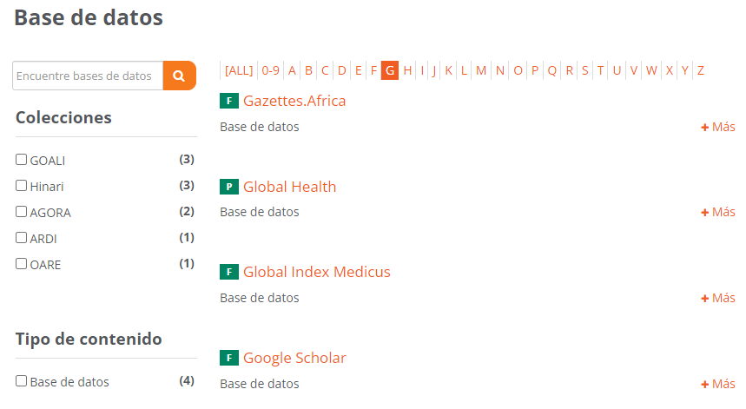
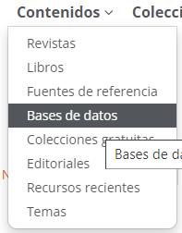
Acceso al Portal de Contenidos
El acceso a Research4Life/Google Académico es desde el Portal de Contenidos, en la lista Bases de datos. Cuando se muestra, desplazarse en la lista hasta Google Scholar. O bien, dar clic en la letra G de la lista A-Z.

Slide 30
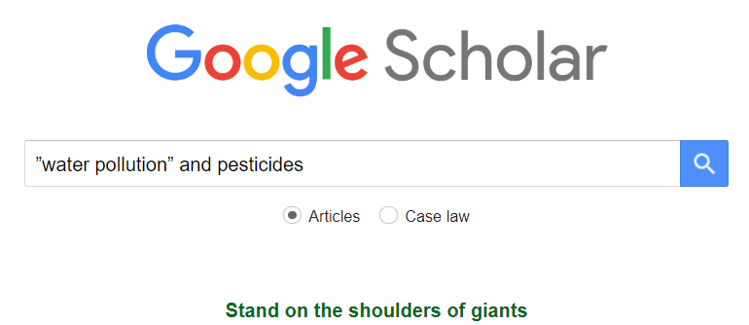
Google Académico: recuadro de búsqueda
Para este ejemplo, los términos ”water pollution” and pesticides [contaminación del agua y pesticidas] se han ingresado en el recuadro de búsqueda, siendo “Articles” el valor predeterminado para los resultados.
*Esta búsqueda es relevante para las disciplinas de salud, agricultura y medio ambiente.
Notes:
Por defecto aparece el Google Scholar en inglés pero es posible cambiar en la configuración de su cuenta (fuera del ambiente de Research4Life).

Slide 31
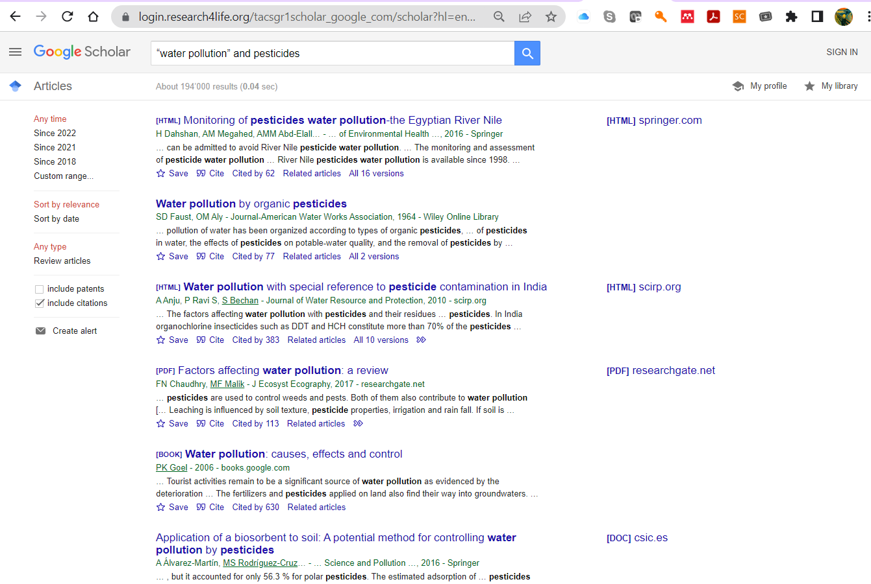
Google Académico: resultados de búsqueda
Enumerados en orden de relevancia, la búsqueda muestra 194,000 resultados (referencias).
En la parte inferior de cada referencia, se listan: Guardar, Citar, Artículos relacionados, Las xx versiones y otras opciones de texto completo.
En la columna de la derecha se enumeran los enlaces a texto completo en Research4Life y otras opciones de texto completo.
En la columna de la izquierda note las opciones para limitar las fechas de búsqueda, incluido un rango personalizado, Ordenar por relevancia (predeterminado) u Ordenar por fecha, más las opciones para eliminar o incluir patentes y referencias.
También se pueden crear Alertas.
Notes:
Nota: la gran cantidad de resultados de búsqueda (191.000) habría sido significativamente mayor (2 millones) sin las comillas “water pollution".
Al iniciar sesión en Google Scholar desde un programa Research4Life, la URL enlaza con una dirección login.research4life.org/….

Slide 32
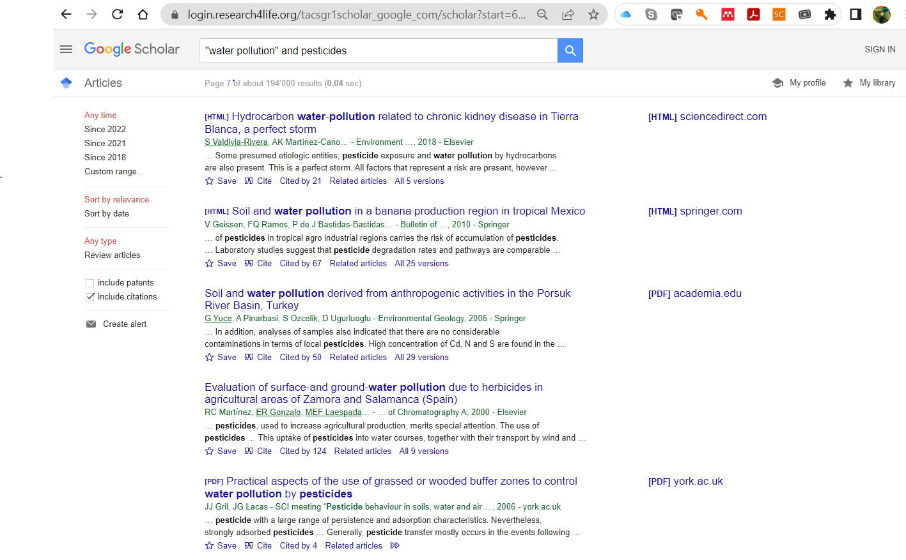
Enlaces al texto completo
Los lectores pueden hacer clic en los enlaces de la columna derecha [HTML] sciencedirect.com, [HTML] springer.com para tener acceso al texto completo.
Dos de estas referencias son de editoriales participantes de Research4Life y que ofrecen acceso al país, en este caso Belice.
El enlace [HTML] springer.com se resalta en la siguiente diapositiva.
Notes:
Para los enlaces de Research4Life que no funcionan correctamente, consulte la sección Solución de problemas y asistencia al final de esta lección.

Slide 33
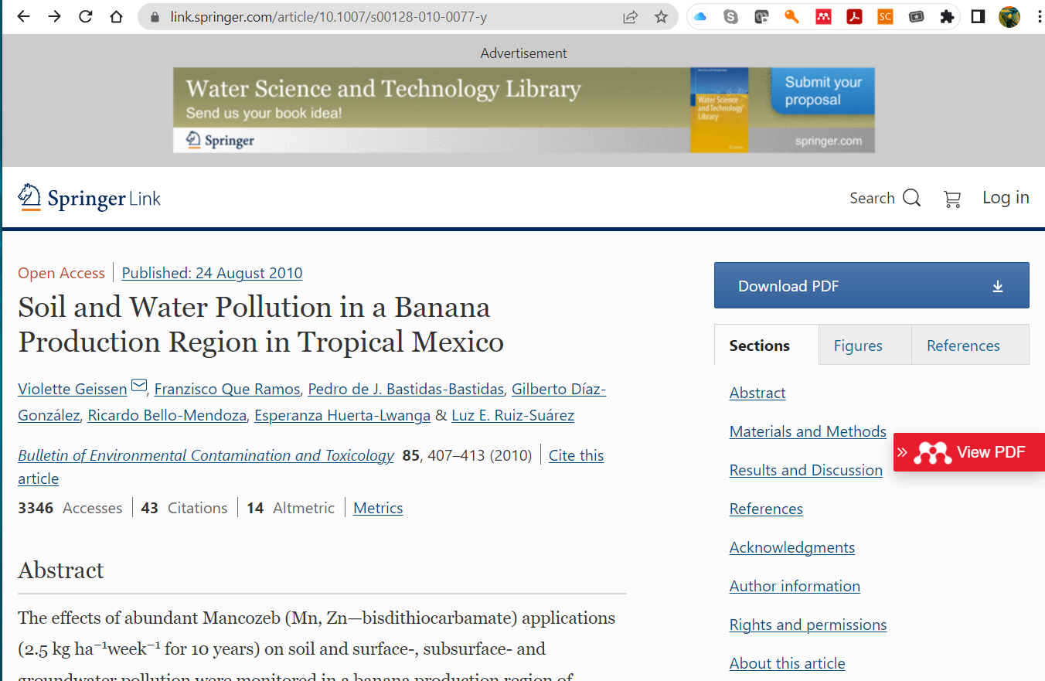
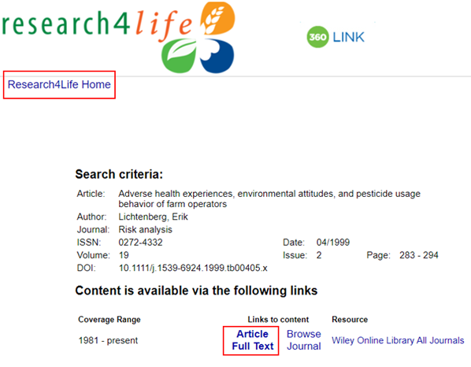
Research4Life: enlaces al texto completo
Research4life 360 link
Springer Enlace al texto completo

Slide 34
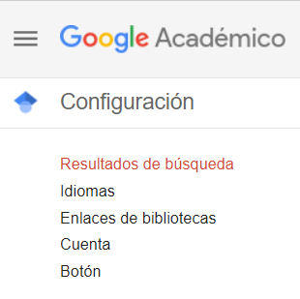
Enlaces a textos completos en Google Académico (normal)
En el Google Académico (normal) puede vincular su cuenta Google con su país de Research4Life con estos pasos:
Hacer clic en el Menú de 3 líneas, e ir a Settings [Configuración]
En Configuración, seleccionar Library Links [Enlaces de biblioteca]
Esto agregará enlaces de texto completo a los resultados de búsquedas y es independiente de R4L/Google Académico.

Slide 35
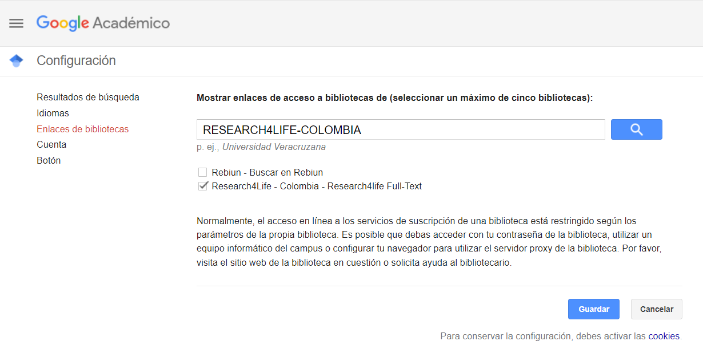
En el recuadro de búsqueda, escribir Research4Life y desplazarse hacia abajo en la lista hasta que aparezca el nombre de su país. Hacer clic en su país y marcar la casilla.
La búsqueda se actualizará para mostrar los artículos de texto completo a los que se puede acceder a través de R4L en su país
Notar también que las existencias electrónicas de su biblioteca específica se pueden agregar a los resultados de búsqueda. Esto es independiente de las búsquedas realizadas con Research4Life/Google Académico
Enlaces a textos completos (continuación)

Slide 36
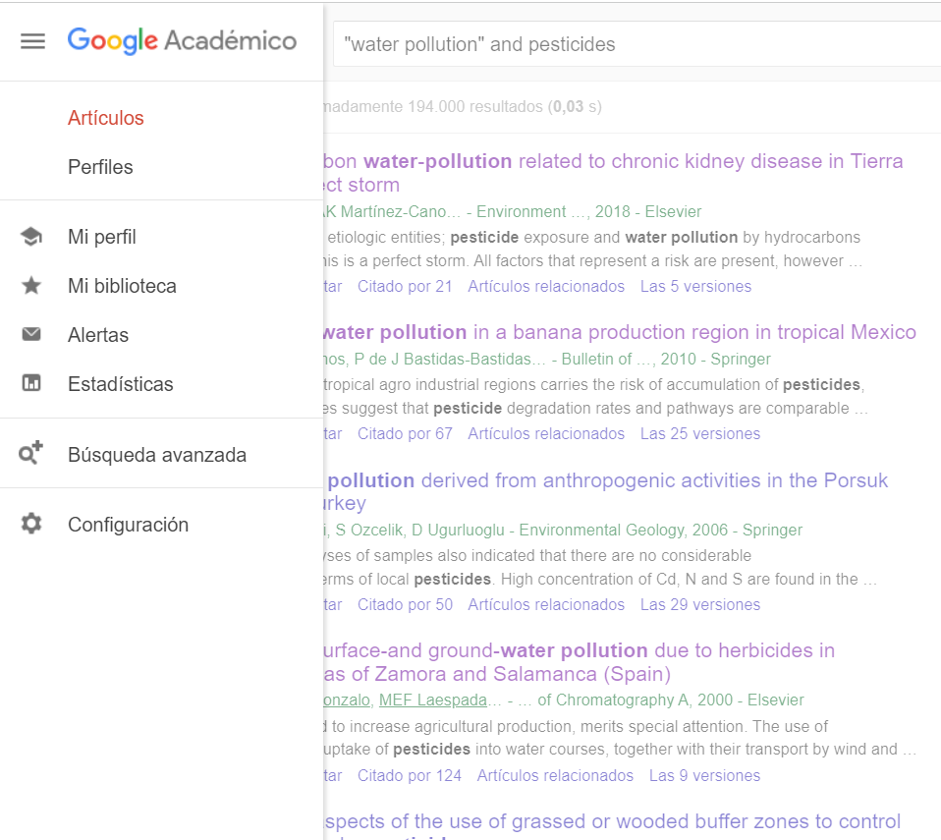
Google Académico: otras funciones
Para abrir otras funciones de Google Académico debe hacer clic en las tres barras horizontales que se encuentran en la parte superior izquierda de los resultados de búsqueda.
Las funciones clave son My Library [Mi Biblioteca], Alerts [Alertas] y Advanced Search [Búsqueda Avanzada]. Tener en cuenta la opción Settings [Configuración] donde los usuarios pueden personalizar el acceso a estas funciones.
Para utilizar estas herramientas y funciones, los usuarios deben tener una cuenta Google. Para crear una cuenta Google copiar la URL: https://accounts.google.com/signup

Slide 37
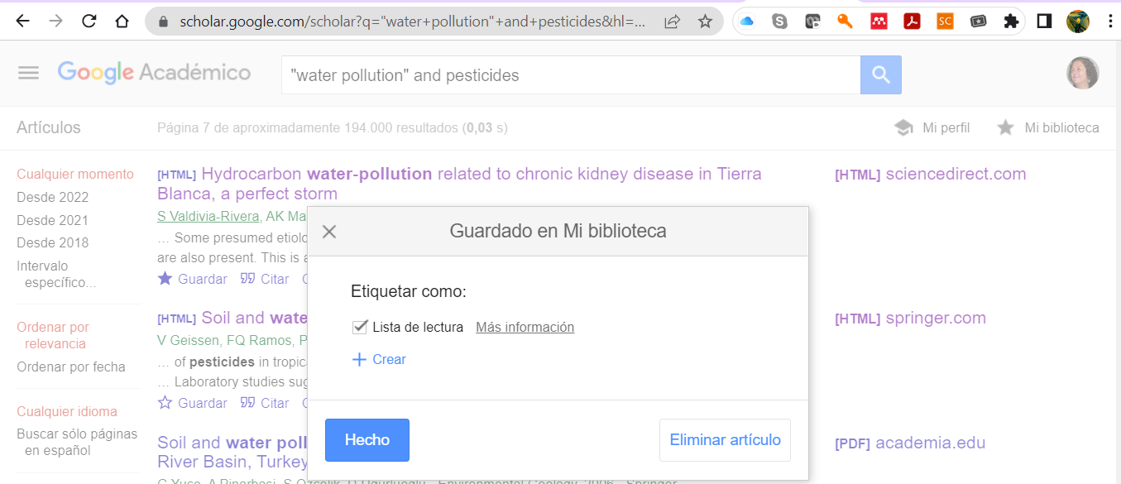
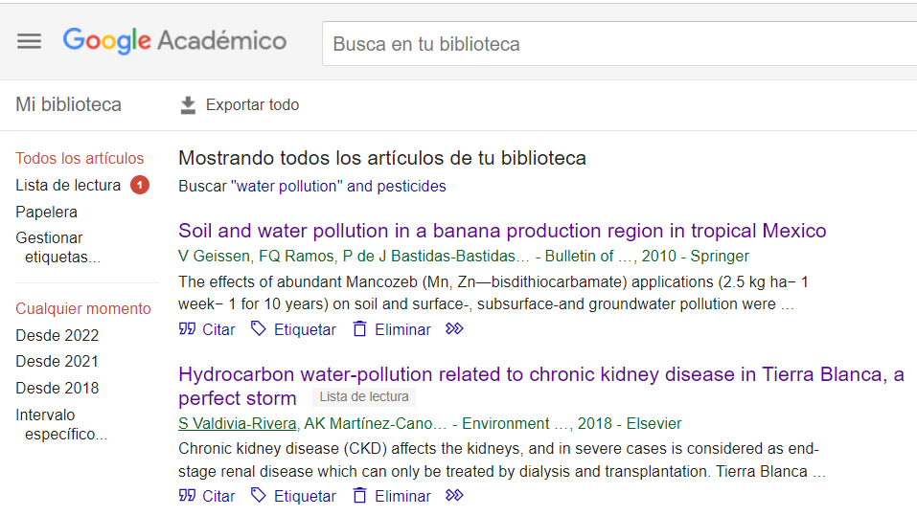
Mi biblioteca
La primera función es My Library [Mi biblioteca].
Al hacer clic en la estrella (*) debajo de un resumen de resultados de búsqueda, la referencia se guarda en Mi Biblioteca. También se muestran las cuatro referencias que se han transferido a Mi biblioteca. Tener en cuenta que se incluye el título de la búsqueda – “water pollution” and pesticides [contaminación del agua y pesticidas].

Slide 38
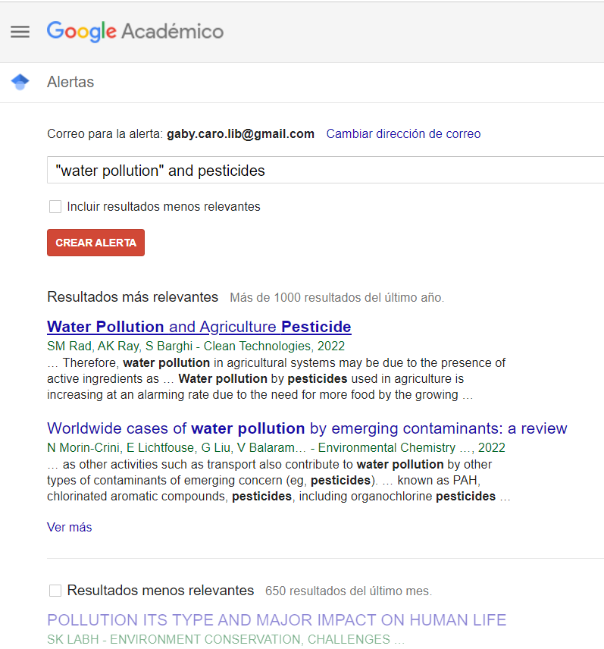
Crear Alertas
Una segunda función útil son las Alertas.
En la columna de la izquierda de la página de resultados de la búsqueda, hacer clic en:
La imagen de la derecha muestra los pasos necesarios para crear alertas.

Slide 39
Exportar referencias
Desde Google Académico, los usuarios pueden Exportar Referencias a BibTeX, EndNote, RefMan and RefWorks, pero no a Zotero, ni Mendeley. Desde la página de resultados, hacer clic en el símbolo de citar .

Slide 40
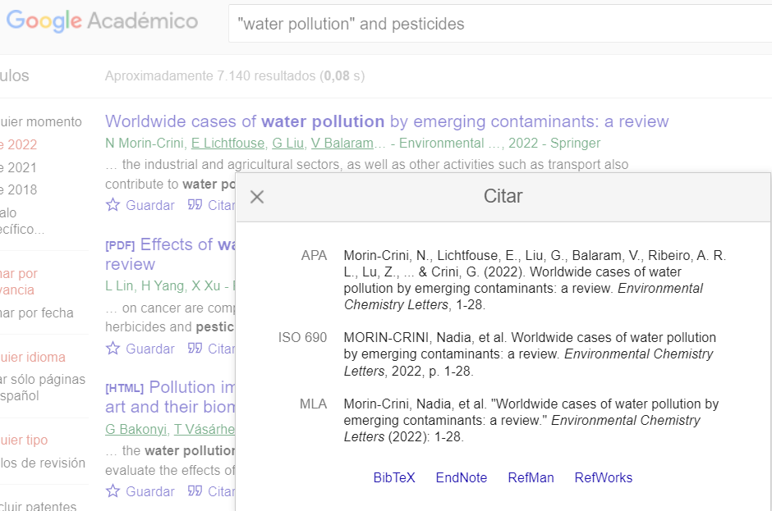
Opciones de Citar y Exportar
Una segunda pantalla muestra 5 estilos de referencias para el artículo y la opción de exportar las citas a varios software de gestión de referencias: BibTeX, EndNote, RefMan o RefWorks
Al activar la configuración adecuada en Mendeley y Zotero, se puede crear/descargar un archivo con extensión .ris
Al hacer clic en una de las opciones, se crea un archivo exportable.

Slide 41
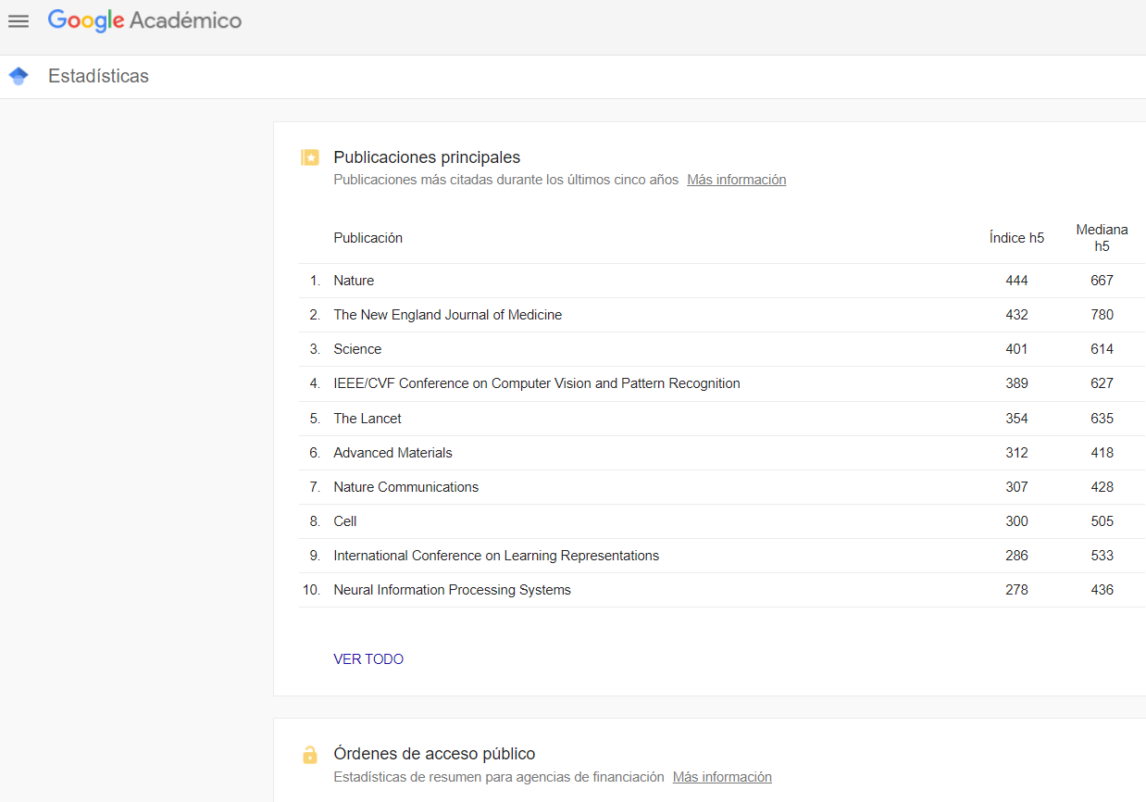
Estadísticas
En las opciones de Google Scholar, hacer clic en Estadísticas [ Metrics]. La búsqueda está ordenada por Publicaciones con los ranking h5-index y h5- mediana. Se muestra la lista inicial de las 10 publicaciones principales.
Hacer clic en VER TODO. La siguiente pantalla tendrá varias opciones de CATEGORÍAS e IDIOMAS de publicación.
Tener en cuenta también las órdenes de acceso público en la parte inferior de la página.

Slide 42
h5-Index y h5-median Definiciones de los rankings
h5-index es el número más grande h, de modo que h artículos publicados en [los últimos 5 años pasados] tienen al menos h referencias cada uno. Por lo tanto, un h5-index de 60 significa que esa revista ha publicado 60 artículos en los últimos 5 años anteriores que tienen 60 o más referencias cada uno.
h5-median se basa en el h5-index, pero en cambio mide el valor mediano (o medio) de las referencias para el número h de referencias. Una revista con un h5-index de 60 y un h5-median de 75 significa que, de los 60 artículos con 60 o más referencias, la mediana de esos valores de referencias es 75.
Rachel Borchardt. “Subject Guides: Scholarly Research Impact Metrics: Journal-level impact - impact factor and more”. Consultado: junio de 2021 https://subjectguides.library.american.edu/c.php?g=175335&p=1154177
Ver la Lección 1.2 para mayor información sobre estadísticas en información.

Slide 43
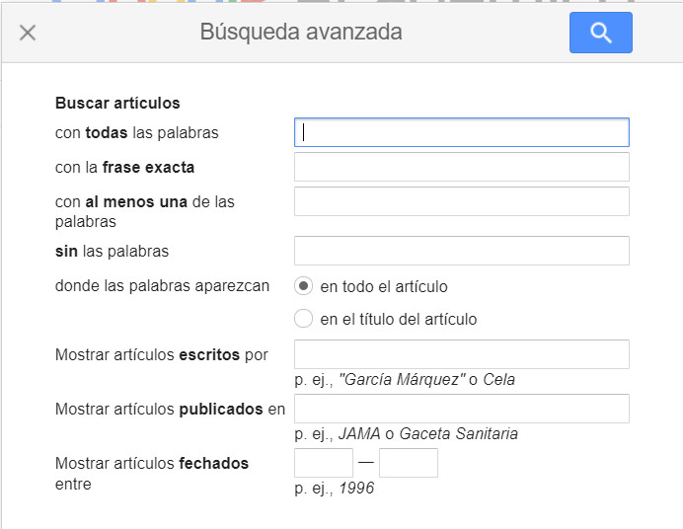
Búsqueda avanzada
Una última función destacada es la Búsqueda avanzada. Se muestra a continuación.

Slide 44
Solución de problemas y asistencia
Problemas comunes;
El acceso a la revista tiene un mensaje emergente bloqueado.
Error al iniciar sesión correctamente con el Código de Usuario / Contraseña de la institución.
Títulos de revistas o libros no incluidos en la oferta de la editorial
Problemas técnicos en el sitio web de la editorial.
¿Qué hacer?
Si el usuario ha iniciado sesión y la institución cuenta con acceso al título específico, esto confirma que hay un problema técnico en el sitio web de la editorial. Informar del problema al Servicio de Asistencia de Research4Life en r4l@research4life.org
Notes:
Si no logra acceso a una revista, primero debe verificar si hay un mensaje emergente bloqueado que deba resolverse. Si la editorial solicita un inicio de sesión individual o que el usuario pague por el acceso, verifique que el inicio de sesión se haya realizado correctamente. Luego, verifique si la editorial otorga o no acceso a este título / número específico que solicita.

Slide 45
Contactar al Servicio de Asistencia
Cuando contacte al Servicio de Asistencia, debe utilizar la siguiente lista de verificación:
¿Cuál es el nombre y país de su institución?
¿Cuál es el Código de Usuario y Contraseña que utiliza? (si es aplicable).
¿Su institución utiliza acceso basado en IP a Hinari y Research4Life? (si es aplicable).
¿Puede iniciar sesión o recibe un mensaje de “No se pudo autenticar”?
¿Tiene problemas para acceder a todos los contenidos o solamente a un específico libro o revista?
Si tiene problemas para acceder a un título específico, enviar el nombre de la revista o el libro.
Por favor incluir una captura de pantalla (incluida la URL) del error que experimenta.

Slide 46
Síntesis
Esta lección se centró en dos herramientas de búsqueda disponibles para las cinco colecciones. Ambos contienen enlaces a material de texto completo de las editoriales participantes de Research4Life.
Buscar en todo Research4Life desde la página inicial de los portales de contenidos o desde la página de contenidos de cualquier colección de Research4Life. Google Académico (Research4Life) está disponible en la lista de Bases de Datos de cualquier Colección.
En ambas herramientas, los resultados de la búsqueda están vinculados a la instancia de Summon Knowledge Base que refleja todas las ofertas de las editoriales en ese país. El solucionador de enlaces de búsqueda Summon mapea los resultados para incluir los recursos de Research4Life.

Slide 47
Recursos adicionales
‘Google Scholar Search Tips’. Consultado el 6 de noviembre de 2020. https://scholar.google.com/intl/en/scholar/help.html
How Library Stuff Works: Searching in Google Scholar, 2013. Consultado el 6 de noviembre de 2020. https://www.youtube.com/watch?v=WsTPZItV3No
Schuetze, Scott. ‘LibGuides: Summon: A Great Place to Start Your Research: About’. Consultado el 6 de noviembre de 2020. https://proquest.libguides.com/summon/about

Slide 48
Le invitamos a:
Visitarnos en https://www.research4life.org/es/
Comunicarse con nosotros por r4l@research4life.org
Descubrir otros materiales didácticos [https://www.research4life.org/es/training/]
Suscribirse al boletín de Research4Life [https://www.research4life.org/es/newsletter/]
Ver los videos de Research4Life [https://bit.ly/2w3CU5C]
Seguirnos en Twitter @r4lpartnership y Facebook @R4Lpartnership

Slide 49
Para mayor información sobre Research4Life
http://www.research4life.org/es/
r4l@research4life.org
Research4Life es una colaboración público-privada de cinco colecciones:

